Slide 1
圣经概論 11

Slide 2
摩西五經綜覽
 | 創世記 | 出埃及記 | 利未記 | 民數記 | 申命記
地點 | 西乃山麓的曠野 | 西乃山麓的曠野 | 西乃山麓的曠野 | 摩押的 平原 | 摩押的 平原
目的 | 救贖的 地位 | 聖潔的 國度 | 聖潔的 標准 | 失敗之 經過 | 常記的 訓誨
主旨 | 萬物之始 | 脫離捆綁 | 聖潔事奉 | 失敗的路 | 重申訓誨
鑰意 | 敗壞 | 救贖 | 事奉 | 聖程 | 盼望

Slide 3
歷史書
王國時期前之歷史
約書亞記 | 士 師 記 | 路 得 記
王國時期之歷史
撒母耳記上,下 | 列王紀上,下 | 歷代志上,下
國亡後歸回時期之歷史
以斯拉記 | 尼希米記 | 以斯帖記

Slide 4
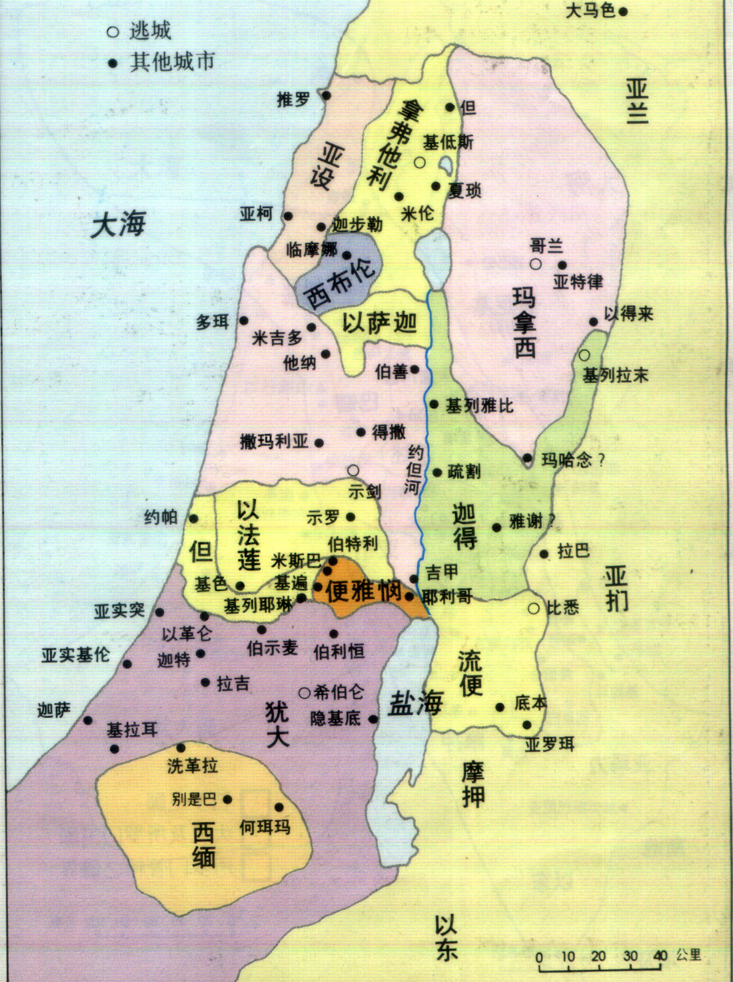
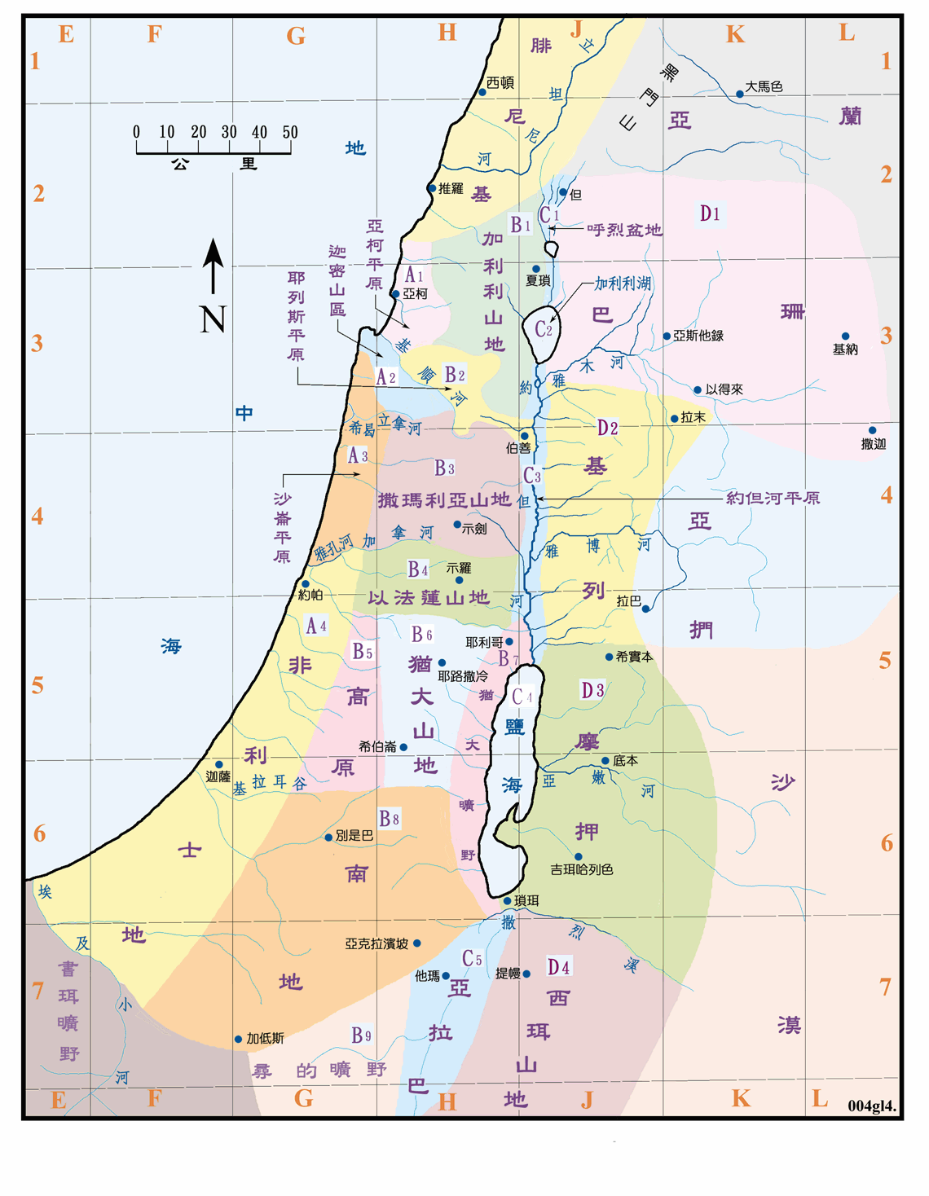

Slide 5
士師時 代前 | 1-2 |  | 1 | 序 言 | 前 因
 |  |  | 2
 |  |  | 3上
 |  |  | 3下
 |  |  | 4-5
 |  |  | 6-8上
 |  |  | 8下-10上
 |  |  | 10下-12
 |  |  | 13-16
士師時代後 |  |  | 17-18
 |  |  | 19
 |  |  | 20-21
政治性的因由：沒有趕出
宗教性的因由：事奉巴力
第一循環：俄陀聶
士 師 時 代 時
第二循環：以笏、珊迦
第三循環：底波拉
3-16
過程
後果
第四循環：基甸
第五循環：陀拉、睚珥
耶弗他,以比贊,以倫,押頓
第七循環：參孫
17-21
宗教的混亂
增 補
附 錄
道德的混亂
支派的混亂

Slide 6
士 師 記
士師
時代
前
 | 1 2 |  | 1 |  | 前 因
 |  |  | 2
政治性的因由：
沒有趕出
序 言
宗教性的因由：
事奉巴力

Slide 7
士 師 記
I.士師時間混亂的原因（1:-2:）
對於敵人 － 勝而不遂（1:）
”沒有趕出”（19, 21, 27, 29, 30, 31, 33）
結果成為他們”肋下的荊棘” “網羅” （2:2-3）（書23:13）
對於罪惡 － 悔而不改（2:）
（2:19）及至士師死後…轉去行惡…更甚…不斷絕

Slide 8
士 師 記
 |  |  | 3上
 |  |  | 3下
 |  |  | 4-5
 |  |  | 6-8上
 |  |  | 8下-10上
 |  |  | 10下-12
 |  |  | 13-16
第一循環：俄陀聶
士 師 時 代
第二循環：以笏、珊迦
3
16
第三循環：底波拉
過程
後果
第四循環：基甸
第五循環：陀拉、睚珥
耶弗他,以比贊,以倫,押頓
第七循環：參孫

Slide 9
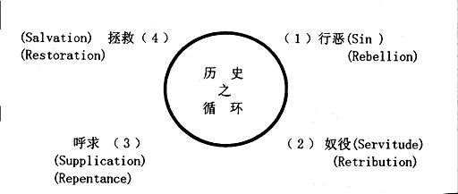

Slide 10
序 | 士師 | 支派 | 特色 | 外敵 | 為奴 | 太平 | 經文
1 | 俄陀聶 | 猶大 | 迦勒之女婿，奪城 | (一)米所波大米 | 8年 | 40年 | 3:
2 | 以芴 | 便雅憫 | 左手便利，刺摩押王 | (二)摩押 | 18年 | 80年 | 3:
3 | 珊迦 | 流便 | 用趕牛棍殺敵六百 | (三)非利士 | － | － | 3:
4 | 底波拉 | 以法蓮 | 女先知，士師，作歌 | (四)迦南 | 20年 | 40年 | 4-5:
 | 巴拉 | 拿弗他利 | 助底波拉敗耶宾

Slide 11
序 | 士師 | 支派 | 特色 | 外敵 | 為奴 | 太平 | 經文
5 | 基甸 | 瑪拿西W | 三百精兵大勝 米甸 | (五)米甸、亞瑪力 | 7年 | 40年 | 6-8:
6 | 亞比米勒 | 瑪拿西W | 殺70兄弟， 篡王位 | － | － | 3年 | 9:
7 | 陀拉 | 以薩加 | － | － | － | 23年 | 10:
8 | 睚珥 | 瑪拿西E | 30兒，30驢， 30城 | － | － | 22年 | 10:
9 | 耶弗他 | 迦得 | 糊塗起誓獻 小女兒 | (六)亞捫 | 18年 | 6年 | 11:

Slide 12
序 | 士師 | 支派 | 特色 | 外敵 | 為奴 | 太平 | 經文
10 | 以比讚 | 西緬 | 30兒，30女，30媳 | － | － | 7年 | 12:
11 | 以倫 | 西布崙 | － | － | － | 10年 | 12:
12 | 押頓 | 以法蓮 | 40兒，30孫，70驢 | － | － | 8年 | 12:
13 | 參孫 | 但 | 大力勇士 敗於外女 | (七)非利士 | 40年 | 20年 | 13-16:

Slide 13
士 師 記
 |  |  | 17-18
 |  |  | 19
 |  |  | 20-21
宗教的混亂:
米迦的神堂
士師時代後
17
21
增 補
附 錄
道德的混亂:
利未人的妾
支派的混亂:
便雅憫之亡

Slide 14
士 師 記
并离弃耶和华、去事奉巴力和亚斯他录。(2:13)
娶他们的女儿为妻、将自己的女儿嫁给他们的儿子、并事奉他们的神。忘记耶和华他们的 神、去事奉诸巴力和亚舍拉。(3:6,7)
那時以色列中沒有王，各人任意而行。（17:6,18:1, 19:1,21:5）
我领你们进入肥美之地、使你们得吃其中的果子和美物．但你们进入的时候、就玷污我的地、使我的产业成为可憎的。(耶2:7)

Slide 15
路 得 記 大 綱
 | 第一章 | 第二章 | 第三章 | 第四章
地點 | 外邦 | 麥田 | 禾場 | 家中
身份 | 外女 | 使女 | 賢女 | 妻子
信心 | 信心的試煉 | 信心的勞苦 | 信心的應許 | 信心的賞賜
體驗 | 信－跟從 | 愛－服事 | 聖－等候 | 榮－成就
苦盡甘來 | 悲、苦、空、離、死 |  | 喜、慰、來、聚、生

Slide 16
路 得 記
1:16,17 路得说、不要催我回去不跟随你、你往那里去、我也往那里去．你在哪里住宿、我也在那里住宿．你的国就是我的国、你的神就是我的神。你在那里死、我也在那里死、也葬在那里．除非死能使你我相离、不然、愿耶和华重重地降罚与我。
2:12 愿耶和华照你所行的赏赐你、你来投靠耶和华以色列 神的翅膀下、愿你满得他的赏赐。
3:12 我实在是你一个至近的亲属、
4:12, 18-22 使你的家像他玛从犹大所生法勒斯的家一般。 法勒斯生希斯仑、 希斯仑生兰、兰生亚米拿达、 亚米拿达生拿顺、拿顺生撒门、 撒门生波阿斯、波阿斯生俄备得、 俄备得生耶西、耶西生大卫。

Slide 17
路 得 記 大 綱
一、路得至波阿斯城中（1）（信心的試煉）
二、路得至波阿斯田中（2）（信心的勞苦）
三、路得至波阿斯場中（3）（信心的應許）
四、路得至波阿斯家中（4）（信心的賞賜）

Slide 18
基督的預表：波阿斯
他有二條件：”能力”與”慈愛”，
缺一不可
.
單有”能力”而無”慈愛”－不肯幫助
單有”慈愛”而無”能力”－愛莫能助

Slide 19
信徒的預表：路得
A. 愛慕上帝的心：
B. 決意跟隨的心：
C. 謙卑等候的心：
    去麥田”拾取麥穗” (2:2, 15, 17, 23)
    聽從婆婆的教導 (3:5)
    D. 投靠上帝的心:(2:12)
“你來投靠耶和華以色列上帝的翅膀下，願你滿得祂的賞賜。”
豐富的供應：滿載而歸 (2:17); 終身的安息：丈夫的愛 (3:1, 10-11); 將來的希望：生了一子 (4:13); 婆婆的疼愛：比七子還好 (4:15); 尊貴的地位：大衛的曾祖母 (4:17)

